Slide 1
Vysoká škola technická a ekonomická
Ústav technicko-technologický
Prezentace k obhajobě bakalářské práce

Slide 2
Možnosti recyklace abrazivních materiálů při dělení vodním paprskem
Autor bakalářské práce: Jan Štach
Vedoucí bakalářské práce: doc. Ing. Ján Kmec, CSc.
Oponent bakalářské práce: Ing. Marcel Gause

Slide 3
Motivace a důvody k řešení daného problému
Toto téma bakalářské práce jsem si vybral, protože na recyklaci abraziva při dělením vodním paprskem skoro žádná firma pracující s touto technologií nebere zřetel, a použité abrazivo spolu s odpadem vyhazují, což mi přijde dost neefektivní.

Slide 4
Cíl práce
„Cílem bakalářské práce je návrh ekonomicky dostupného recyklačního zařízení a jeho ekonomické zhodnocení.“

Slide 5
Použité metody
Vlastní způsob recyklace abraziva
Experimentální řezy (1. skupina, 2. skupina)
Měření zrnitosti abraziva (Olympus SZ61, čisté a recyklované abrazivo)
Měření drsnosti povrchu na plochách řezu (Surftest SJ-410, měřený úsek)

Slide 6
Dosažené výsledky a přínos práce
Celkové zhodnocení výsledků (graf vyhodnocení)
Ekonomické zhodnocení výsledků (výpočet)

Slide 7
Stručné závěrečné shrnutí
Zaměřil jsem se hlavně na znovupoužití recyklovaného abraziva a výsledek mě velice překvapil. Nebylo totiž nutné k recyklovanému abrazivu přidávat nové abrazivo v jakémkoliv poměru. Výsledky řezu čistým, recyklovaným abrazivem předčily veškerá má očekávání.

Slide 8
Odpovědi na otázky oponenta
Od ukončení Vašeho experimentu a zpracování výsledků již uplynul nějaký čas. Dá se k dnešnímu datu říct, že firma přistoupí k realizaci Vašeho návrhu?

Slide 9
Děkuji za pozornost

Slide 10
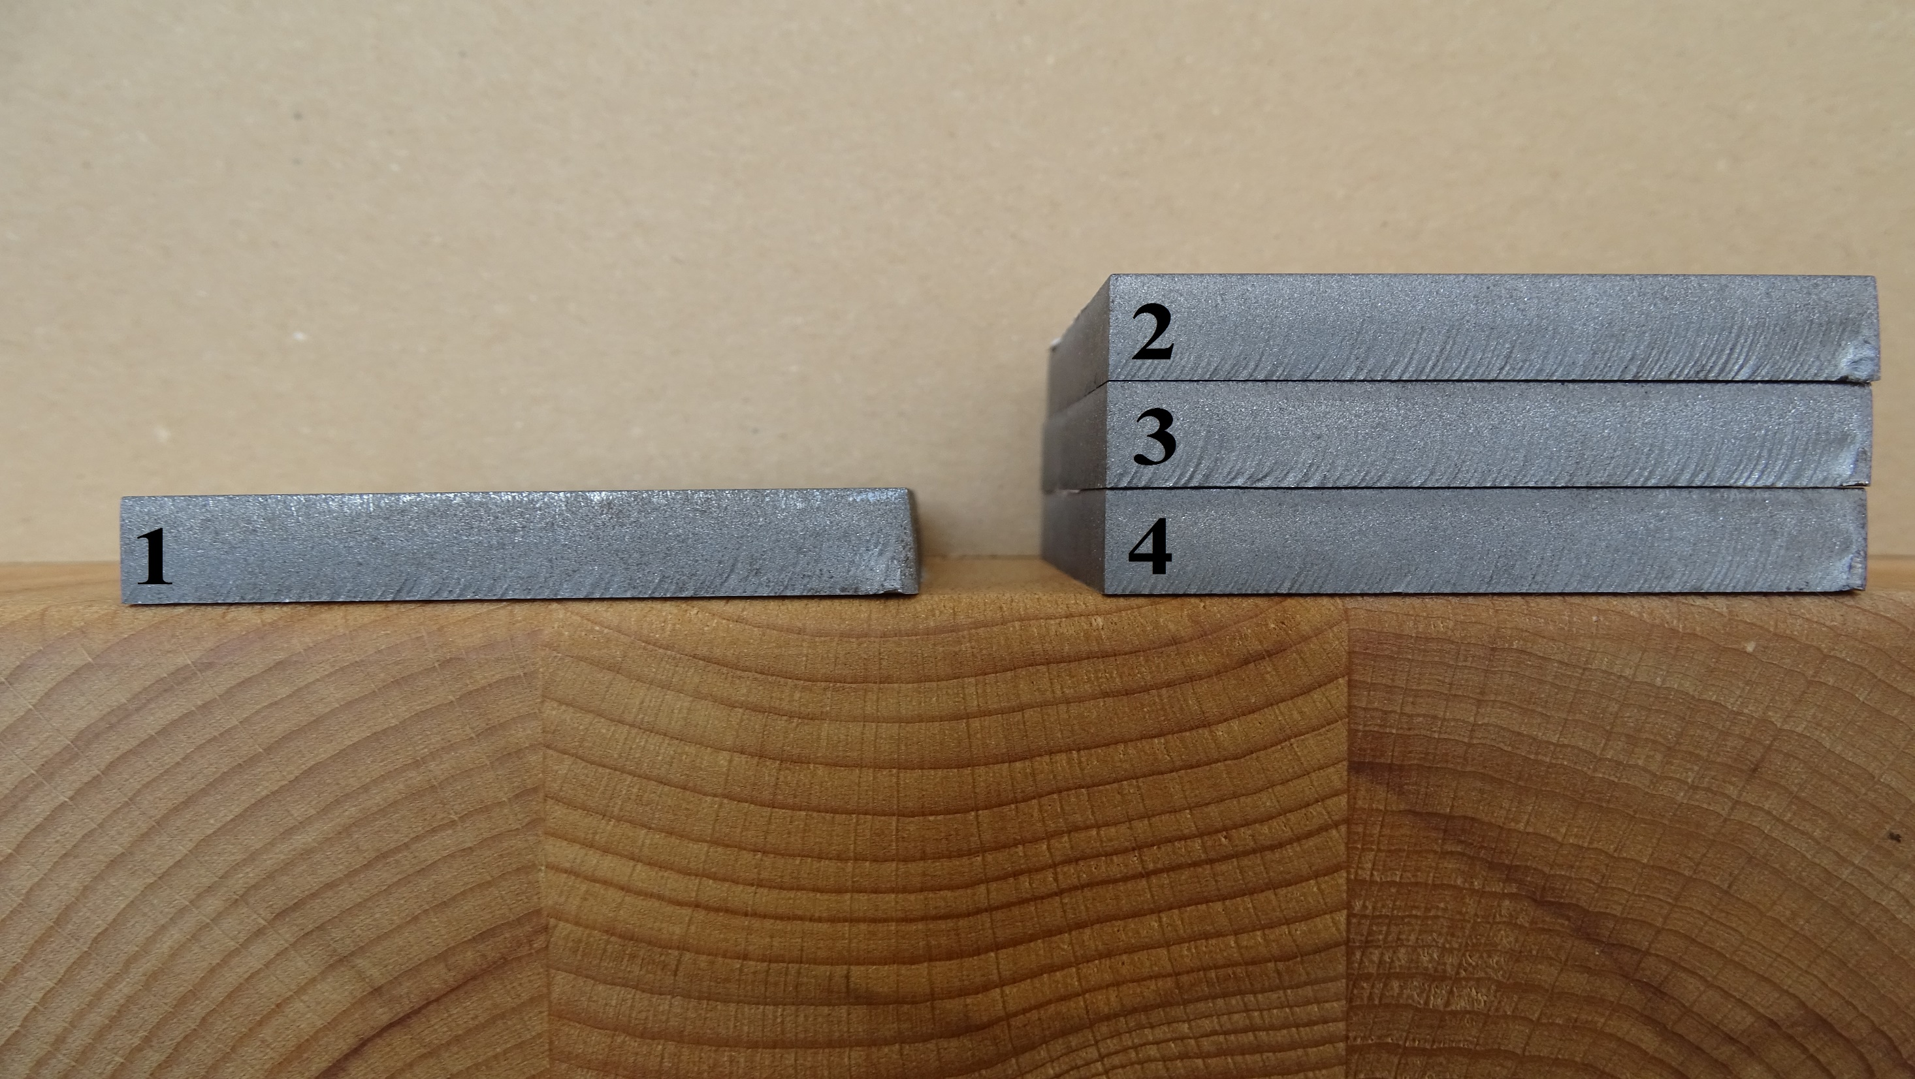

Slide 11
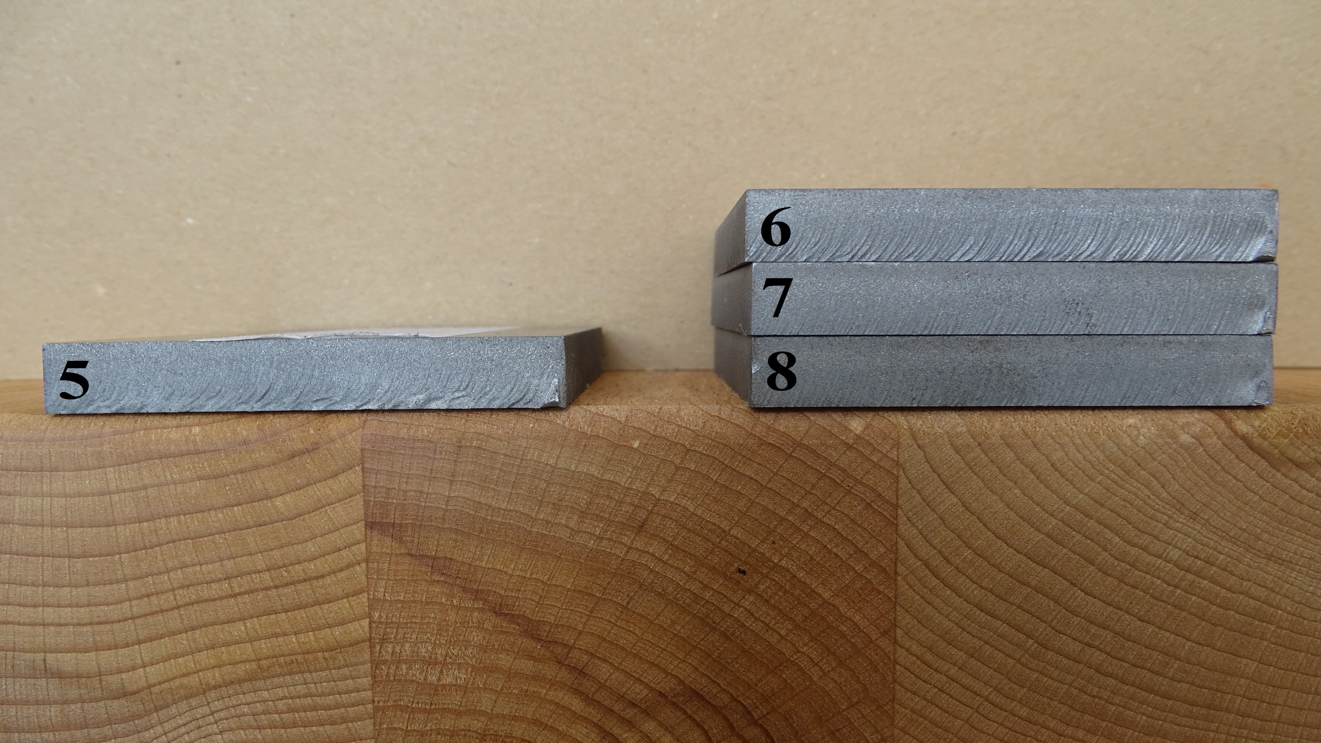

Slide 12
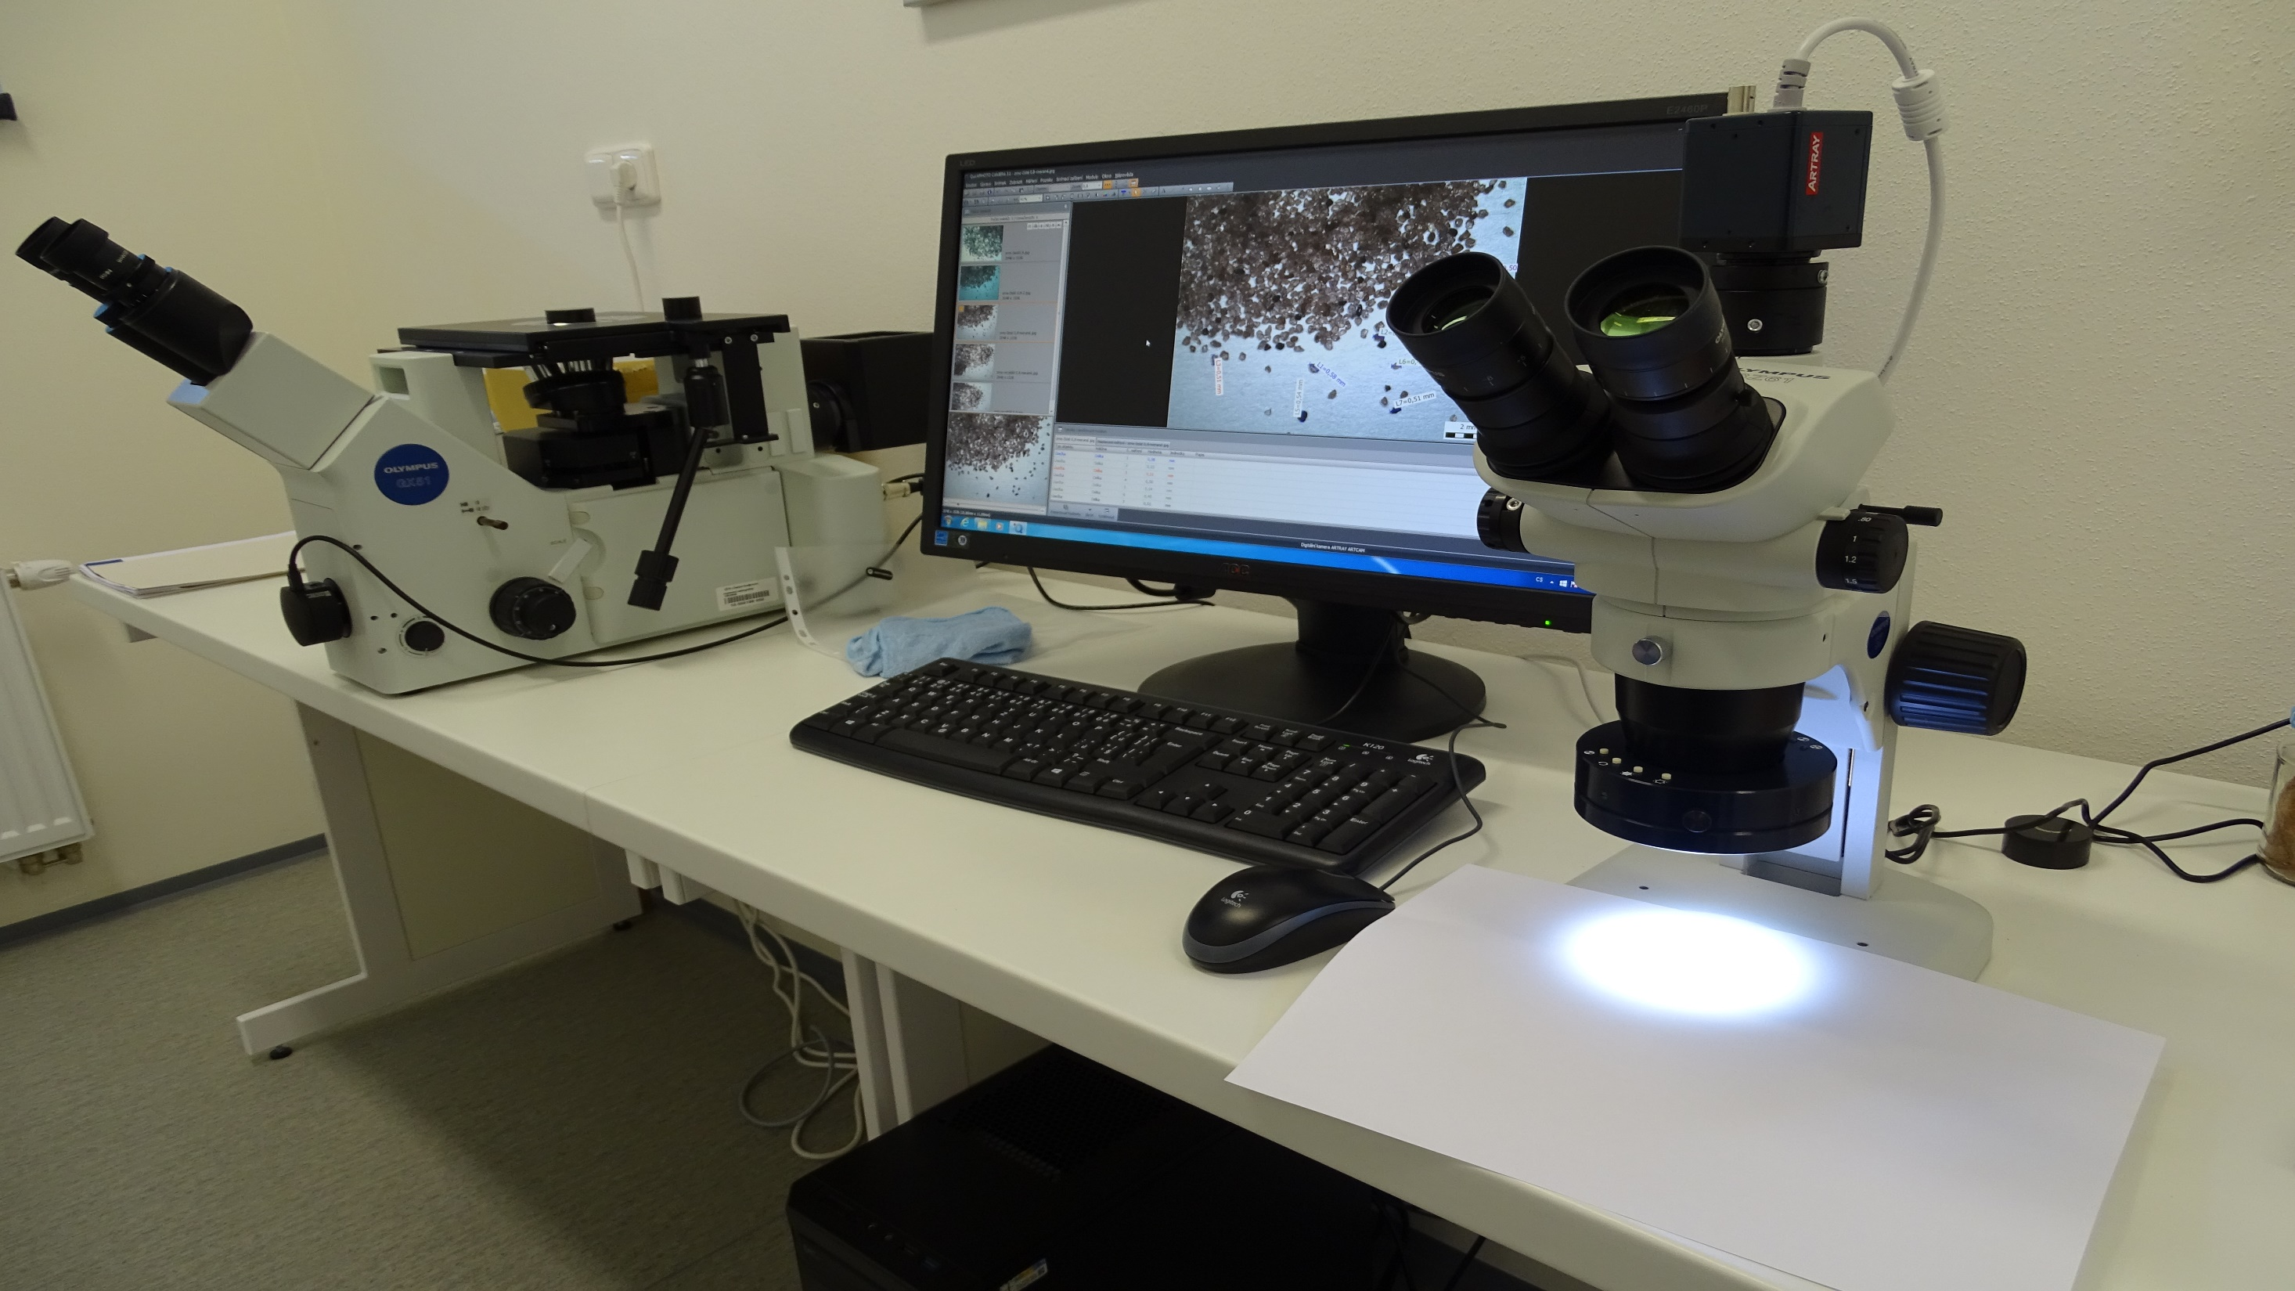

Slide 13
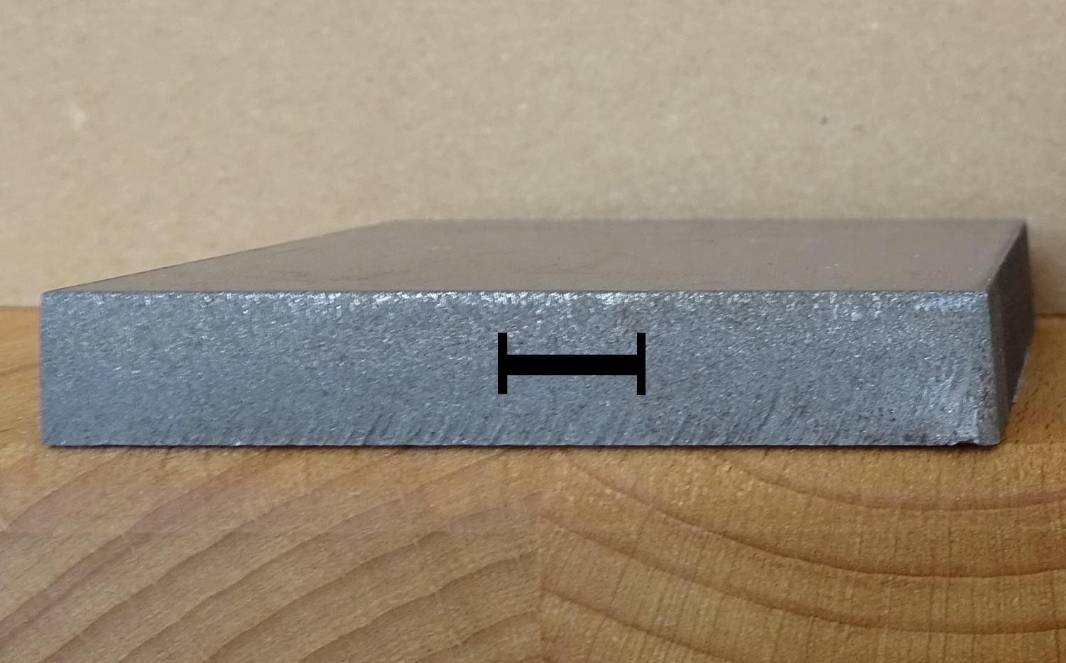

Slide 14
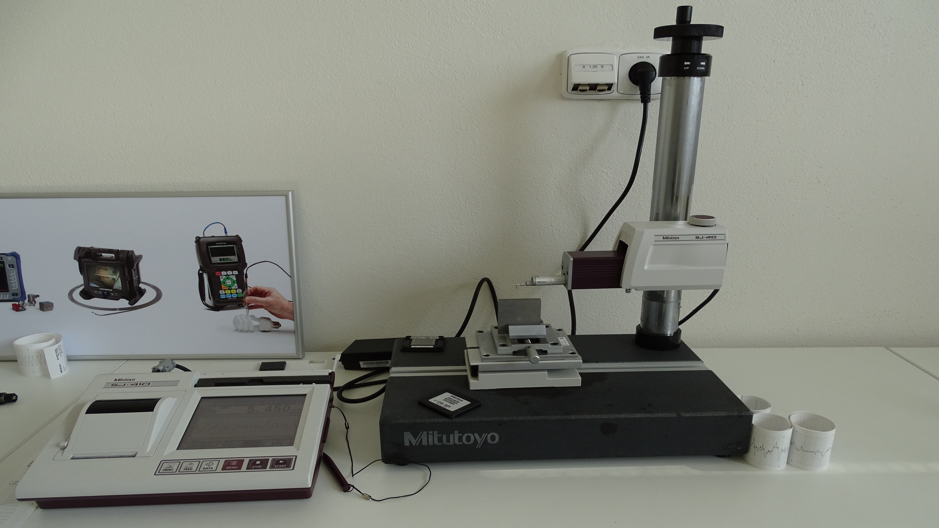

Slide 15
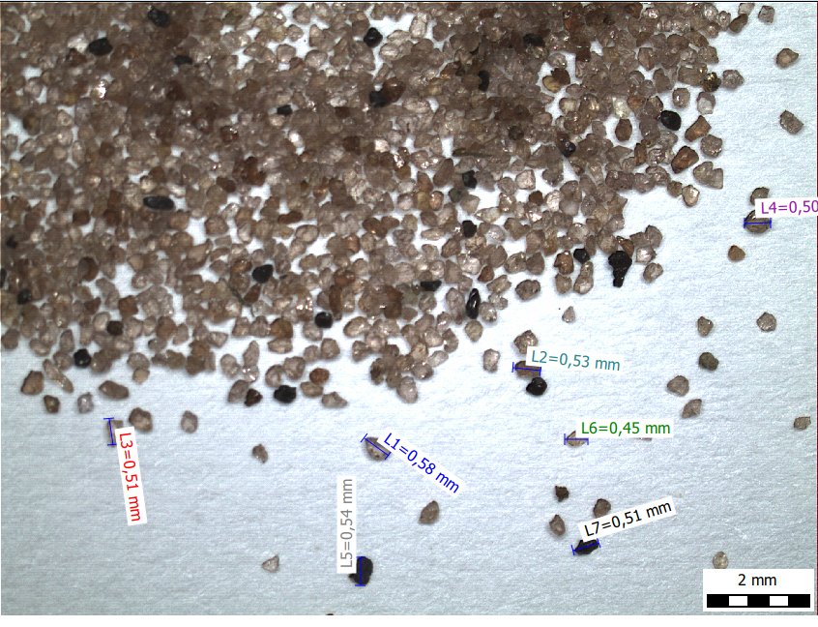

Slide 16
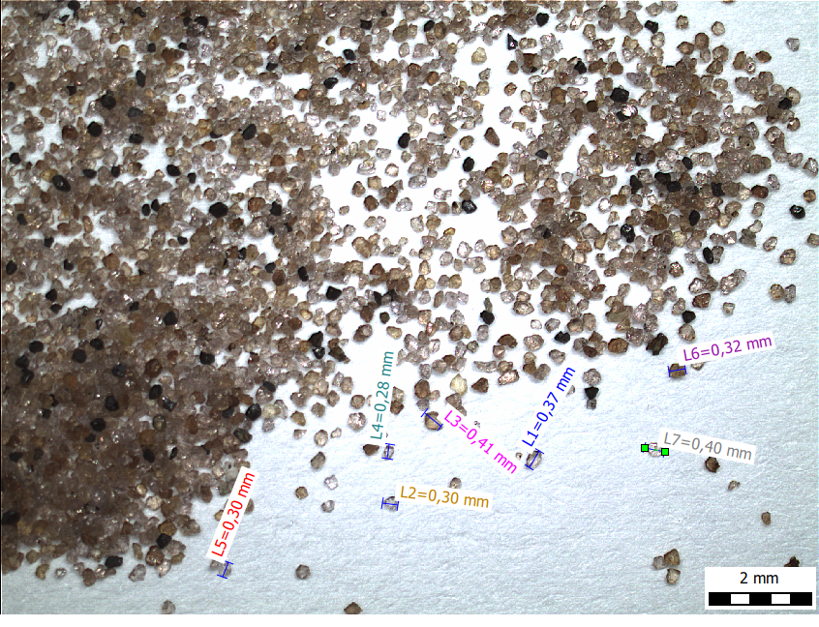

Slide 18

Ve firmě BRIKLIS spol. s r.o., středisko WCM spotřebují průměrně 2500 kg abraziva za měsíc. Jako abrazivo používají Indický granát, který nakupují za 10 Kč/kg, což znamená 25 000 Kč měsíčně.
Když vezmeme do úvahy všechny aspekty, náklady na zrecyklování a usušení 2500 kg abraziva za 4 dny jsou 4778,18 Kč.
To znamená $25 000−4778,18=20 221,82$ Kč měsíční úspora.

